Slide 1

KINH TẾ HỌC ĐẠI CƯƠNG Chương 4. Các quyết định cung ứng GV: ThS Nguyễn Quốc Thắng

Slide 2

Quyết định cung của hãng
Chi phí
Doanh thu
Lợi nhuận
Tối đa hoá lợi nhuận như thế nào?

Slide 3

Các giả định
Các hãng kiểm soát được chi phí đầu vào
Các hãng biết được đường cầu sản phẩm

Slide 4

Quá trình ra quyết định
Phân tích chi phí
Phân tích doanh thu
Chọn mức giá và sản lượng

Slide 5

Tối thiểu hoá chi phí
Chi phí để thấp nhất để thực hiện mức sản lượng cần thiết

Slide 6
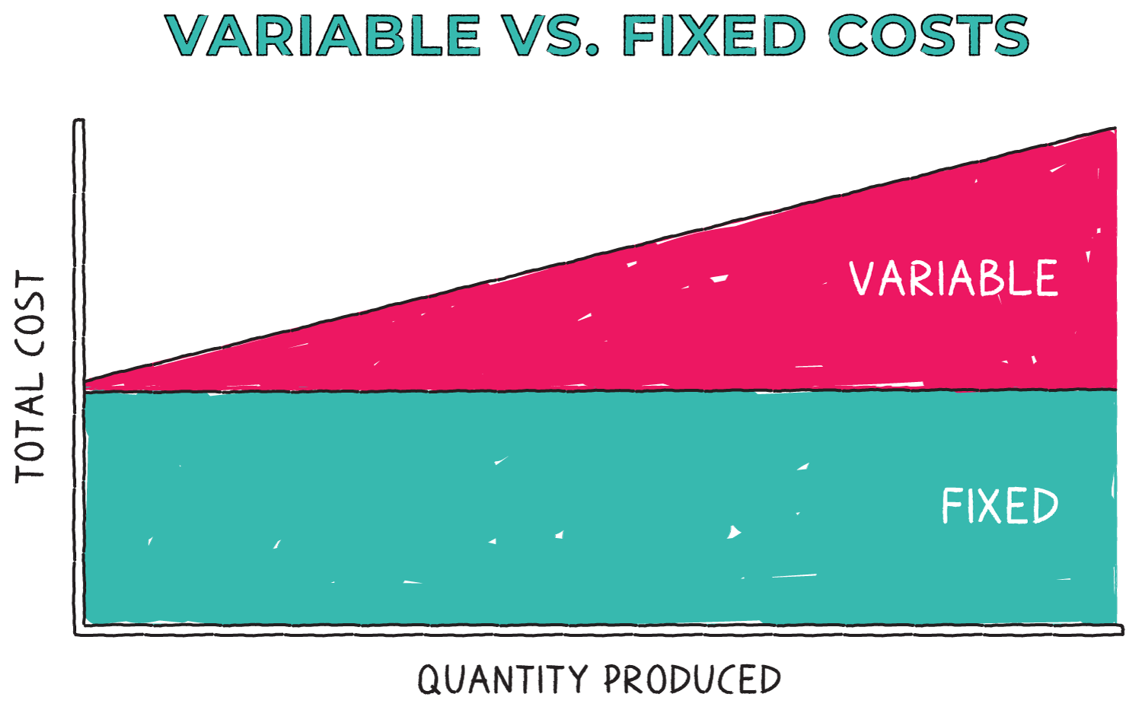
Chi phí cố định và chi phí biến đổi
Chi phí cố định: Những chi phí không thay đổi khi sản lượng thay đổi
Chi phí tăng hoặc giảm khi tăng hoặc giảm sản lượng

Slide 7
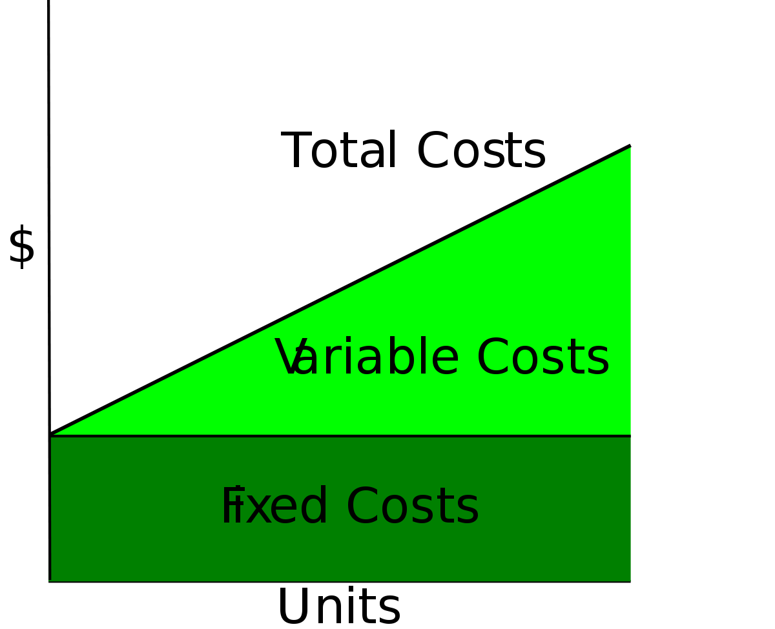
Tổng chi phí
Toàn bộ chi phí tối thiểu phải bỏ ra để sản xuất một lượng hàng hoá

Slide 8
Tổng chi phí
Toàn bộ chi phí tối thiểu phải bỏ ra để sản xuất một lượng hàng hoá

Slide 9
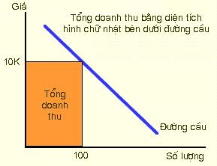
Tổng doanh thu
Tổng tiền thu được từ việc bán hàng hoá trên thị trường

Slide 10
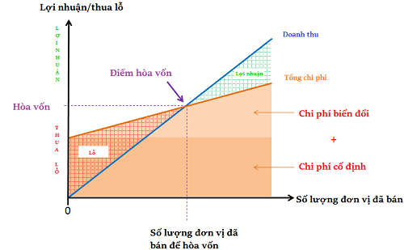
Lợi nhuận
Chênh lệch giữa doanh thu và chi phí

Slide 11
Sản lượng | Tổng chi phí | Giá | Tổng doanh thu | Lợi nhuận
0 | 10 | 0 | 0 | -10
1 | 25 | 21 | 21 | -4
2 | 36 | 20 | 40 | 4
3 | 44 | 19 | 57 | 13
4 | 51 | 18 | 72 | 21
5 | 59 | 17 | 85 | 26
6 | 69 | 16 | 96 | 27
7 | 81 | 15 | 105 | 24
8 | 95 | 14 | 112 | 17
9 | 111 | 13 | 117 | 6
10 | 129 | 12 | 120 | -9

Slide 12
Tóm lại
Để ra được quyết định cung, các hãng phải phân tích chi phí, doanh thu và lợi nhuận

Slide 13
Cảm ơn các bạn đã chú ý theo dõi!

